Slide 1
Linear discriminant
c₂
C₂
c₁
C₁

Slide 2
Linear discriminant
C₂
C₁

Slide 3
C₂
C₁

Slide 4
Linear discriminant
C₂
C₁

Slide 5
×
×
×
×
×

Slide 6
PCA
×
×
×
×
×
×
×
×
×
×

Slide 7
×
×
×
×
×

Slide 8
x 10⁻³
8
4
0
6
4
2
10
2
20
0
0
30
-2
-4
-2
40
-6
0
20
40
-8
-4
-5
0
5
-2
0
2
x 10⁻³
LE
PCA

Slide 9
K=6
×
×
×
×
×
×
×
×
×
×
×
×
×
×
×
×
M
×
×
×
×

Slide 10
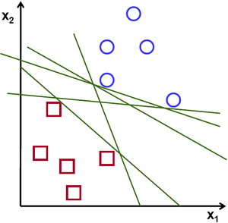
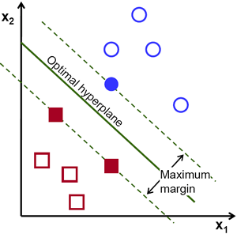
SVM

Slide 11
原始数据
bootstrap抽样
数据集1
数据集2
...
数据集k-1
数据集k
...
决策树
决策树
决策树
决策树
随机森林（RF）

Slide 12
训练数据
bootstrap抽样
生成森林
数据集1
数据集2
...
数据集k-1
数据集k
...
决策树
决策树
决策树
决策树

Slide 13
测试数据
决策树
...
决策树
决策树
决策树
进行决策
...
类别P1
类别P2
类别P1
类别P1
投票决定分类结果

Slide 14
获取少数类样本
获得最终数据集
是
求每个少数类样本
的k个近邻
否
数据集的非平衡率
是否小于目标值
将合成样本添加到
少数类样本中
使用公式合成新的样本

Slide 15
y₁
y₃
x(4,3)
N₄(5.8,2.4)
y₂
y₄(7,2)

Slide 16
Z₁
M₁
M₂

Slide 19
1
2

Slide 20
3
4

Slide 24
获取少数类样本集X
将X_{new}放入原数据集中作为
分类的训练样本
根据公式求取少数类
样本的重心点
是
随机选取两个少数类
样本 ，
否
计算非平衡率R，非平衡率
是否小于目标值
通过 ， ， 求取
小区域重心点
根据公式合成新样本 和
，放入数据集X_{new}

Slide 25
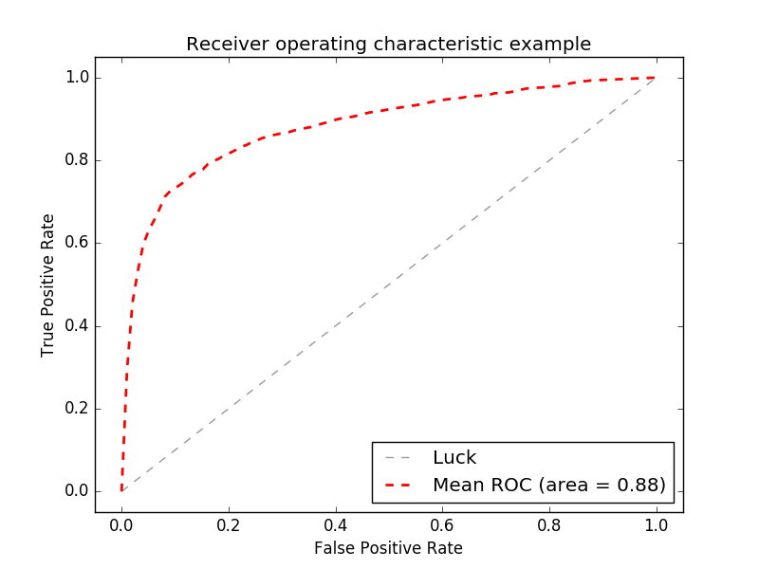
ROC Curve Comparison
Luck
Without SMOTE (area=0.72)
Traditional SMOTE (area=0.82)
Improved SMOTE (area=0.88)

Slide 26
ROC Curve Comparison
Luck
Without SMOTE (area=0.72)
Traditional SMOTE (area=0.82)
Improved SMOTE (area=0.88)

Slide 27
（a）领域点的搜索
（b）局部重建权值矩阵计算
（c）低维空间局部嵌入

Slide 28
×
×
×
×
(a)
(b)
(c)
×
×
×
×
×
×
(d)
(e)
(f)

Slide 29
x
x
(a)
(b)
x
(c)
(d)

Slide 30
EEG脑电波数据集
数据导入
预测分析
时频域数据分析
预测模型建立
剔除噪声
维规约

Slide 31
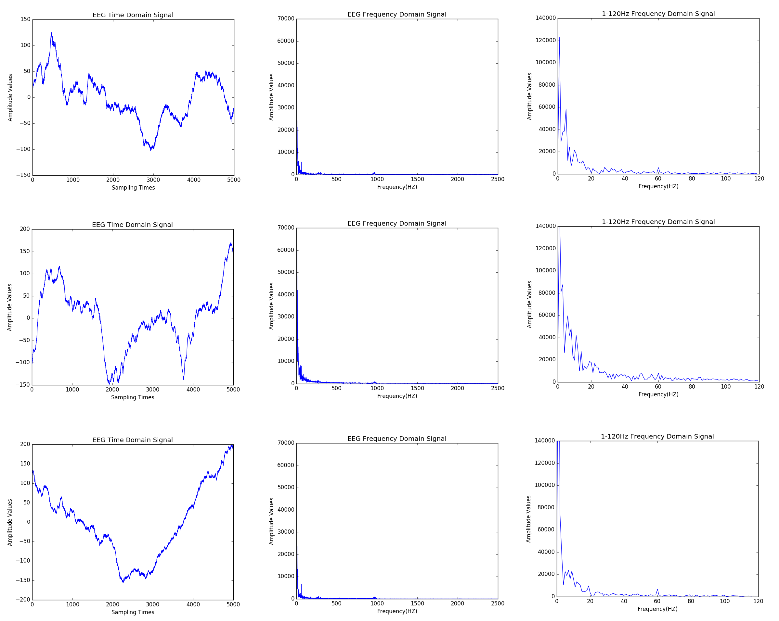
Patient 6
Ictal Segment 2
Patient 6
Ictal Segment 14
Patient 6
Interictal Segment 7

Slide 32
Function | Description
KMeansInfo | 对整个数据集进行聚类分析
GetInitialNeighbors | 获取样本点的初始近邻样本
GetNeighborsMean | 获取样本点初始近邻样本的平均距离
GetRealNeighbors | 获取样本点的最终近邻样本
RecWeightsMatrix | 计算局部重建权值矩阵
GetLowDimens | 获取低维空间最佳映射

Slide 33
健康大数据处理系统
人口死亡数据预处理模块
癫痫病脑电波预处理模块
人口死亡数据分析模块
癫痫病脑电波分析模块

Slide 34
数据集成
人口死亡数据预处理系统
异常数据处理
数据变换
数据的特征选择
缺失值填补

Slide 35
癫痫病脑电波数据处理系统
癫痫病脑电波预处理模块
癫痫病脑电波分析模块
数据导入
时频域数据分析
剔除噪声
维规约

Slide 36
0
7
18
41
66
120
“年龄”属性：
1
2
3
4
5
童年
少年
青年
中年
老年

